Slide 1

语音大模型 Large-sacle Pre-training Speech Model

Slide 2
授课教师： 郑铁然
办公室地址： 哈工大综合楼603
办公室电话： 86417981-11
手机： 13313655979
QQ： 2350562164
Email： zhengtieran@hit.edu.cn

Slide 3
大模型
有大量参数和复杂结构的机器学习模型
能够存储和处理大量的数据和信息
大多是自监督预训练模型
主要依赖如下两方面技术的进步
序列数据处理模型
自监督学习
与人类的学习方式相一致
“智能涌现”在意料之中

Slide 4
序列数据处理模型
早期采用的大多是基于随机过程理论的统计模型
如：隐马尔科夫模型（Hidden Markov Model，HMM）
能够处理时序动态信息的神经网络结构
RNN（Recurrent Neural Network）
DFCNN（Deep Fully Convolutional Neural Network）
FSMN （Feed-forward Sequential Memory Network）
Transformer

Slide 5
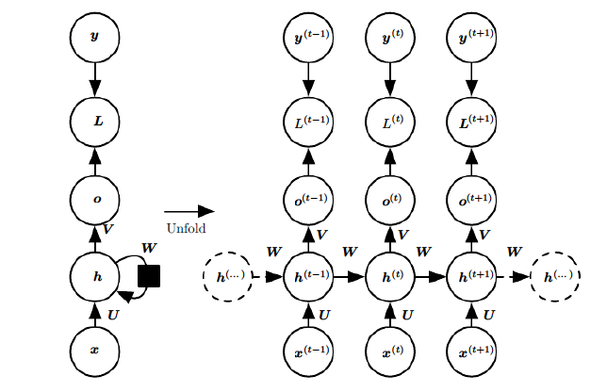

序列数据处理模型之RNN
RNN：在隐层上增加反馈连接
RNN没有马尔科夫假设，可以考虑很长的历史信息
较常用的是LSTM和GRU

Slide 6
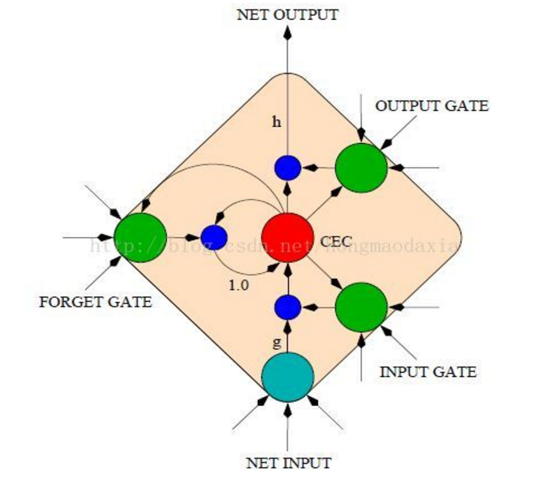
序列数据处理模型之RNN
在语音领域最常采用的是LSTM
Long Short-Term Memory
通过精妙的门控制将短期记忆与长期记忆结合起来，并且一定程度上解决了梯度消失的问题

Slide 7
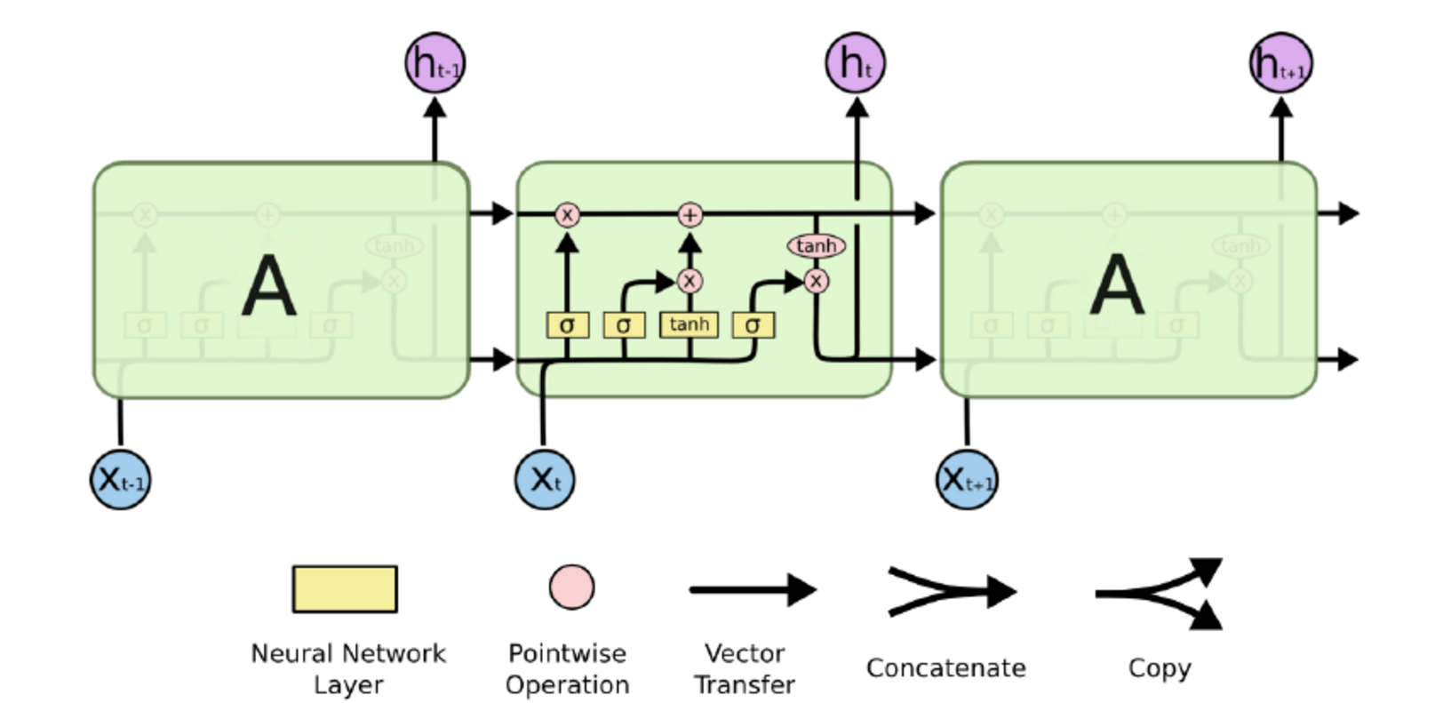
序列数据处理模型RNN
LSTM
细胞状态C_{t}向下传送，通过门来增加或删除信息

Slide 8
序列数据处理模型之RNN
输入门
遗忘门
细胞状态
输出门

Slide 9
LSTM语音处理模型示例
基于LSTM-DNN的声学模型
当前时刻各Triphone状态概率
DNN
Many to one
拼接帧
LSTM
声学特征
向量序列
Sak, Haşim, Senior A , Beaufays, Françoise. Long Short-Term Memory Based Recurrent Neural Network Architectures for Large Vocabulary Speech Recognition[J]. Computer Science, 2014.

Slide 10
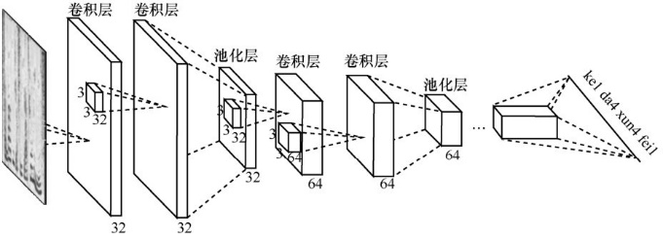
序列数据处理模型之DFCNN
DFCNN(Deep Fully Convolutional Neural Networks)

Slide 11
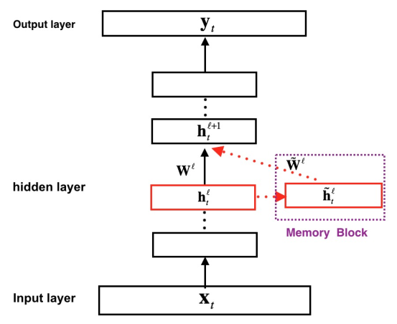
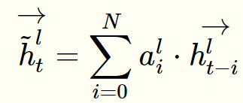
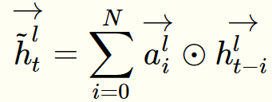
序列数据处理模型之FSMN
FSMN(Feedforward Sequential Memory Neural Networks)
sFSMN:
vFSMN:

Slide 12
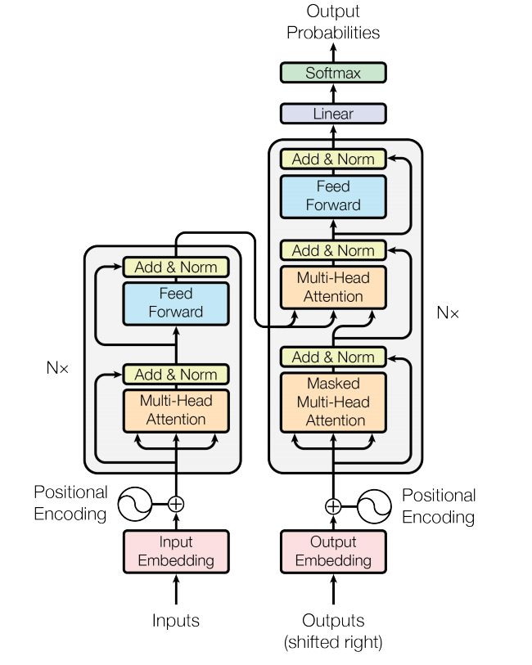
序列数据处理模型之Transformer
Transformer
是当下最流行的序列处理模型
在时序处理中不用RNN，完全依赖Attention
Self Attention +多头Attention+多层Attention（模块多层堆叠）
Self Attention在整段语音中聚合相关内容得到更高层级的语义表示
参数量非常大
Encoder block
可以有多个
[1] Vaswani A, Shazeer N, Parmar N, et al. Attention is all you need [C]//Advances in Neural Information Processing Systems. 2017: 5998-6008.

Slide 13
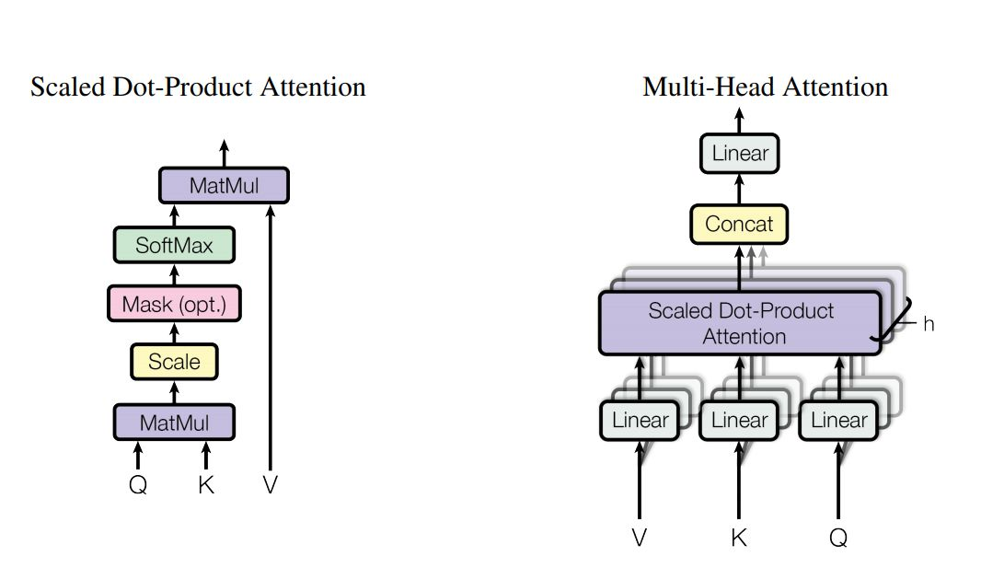

序列数据处理模型之Transformer
Multi-Head Self-attention机制
当前帧的Q与所有帧的K、V计算点积，并通过维度规整和Softmax函数计算该帧的权重分

Slide 14
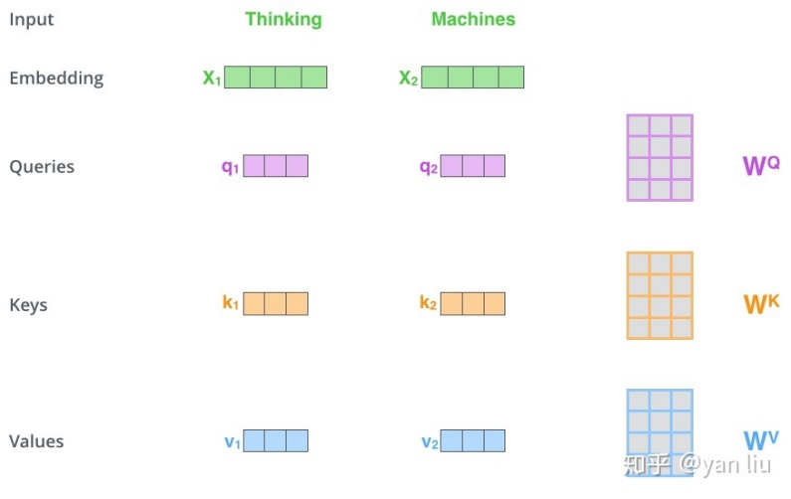
序列数据处理模型之Transformer
V、Q、K的计算
以语言处理为例
通过变换矩阵求得，变换矩阵可学习
可学习的参数
可学习的参数
可学习的参数

Slide 15
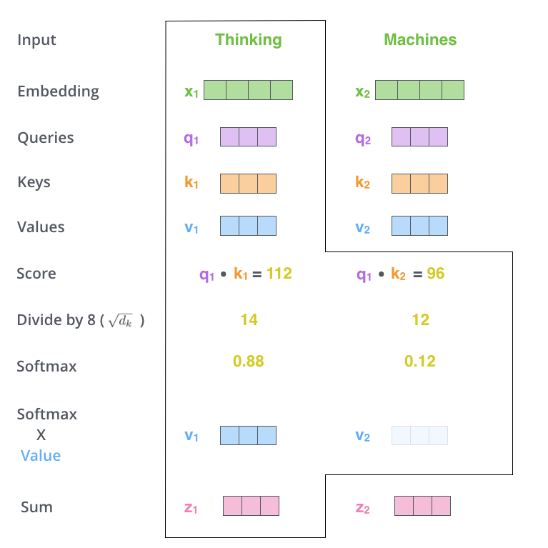
序列数据处理模型之Transformer
基于语义相关性对声学表示进行聚合
z₁=0.88×v₁+0.12×v₂
更高层级语义表示

Slide 16
序列数据处理模型之Transformer
Transformer架构
z₁
z₂
z₃
z₄
z₅
残差连接，避免梯度消失或爆炸
归一化
加
全连接层
归一化
自注意力丢失了时序信息，通过位置编码加以弥补
用正弦、余弦函数生成沿时间轴变化的波形，然后把这种波形叠加到的输入中
加
多头注意力
位置编码
x₁
x₂
x₃
x₄
x₅

Slide 17
序列数据处理模型之Transformer
decoder
o₁
o_{t-1}
o_{t}
归一化
位置编码
加
掩蔽的多头注意力
全连接层
加
归一化
归一化
加
遮盖未发生的输出
多头注意力
拼接
z₁
z₂
z₃
z₄
z₅
用已输出的内容，在输入中选择下一步输出对应的内容，从而实现更准确预测

Slide 18
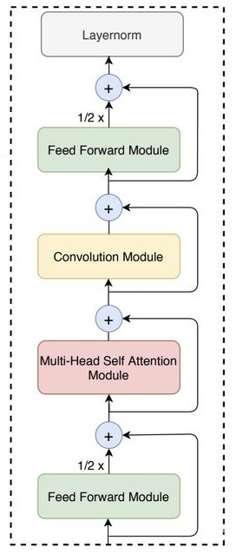
示例：基于Conformer的语音识别算法
Conformer
卷积增强的Transformer
Transformer擅长提取长序列中的语义依赖关系
卷积则是擅长提取局部特征
可以用卷积去加强Transformer在语音识别领域的效果
Encoder如图所示
[1] . Gulati, Anmol, et al. “Conformer: Convolution-augmented Transformer for Speech Recognition，2020.

Slide 19
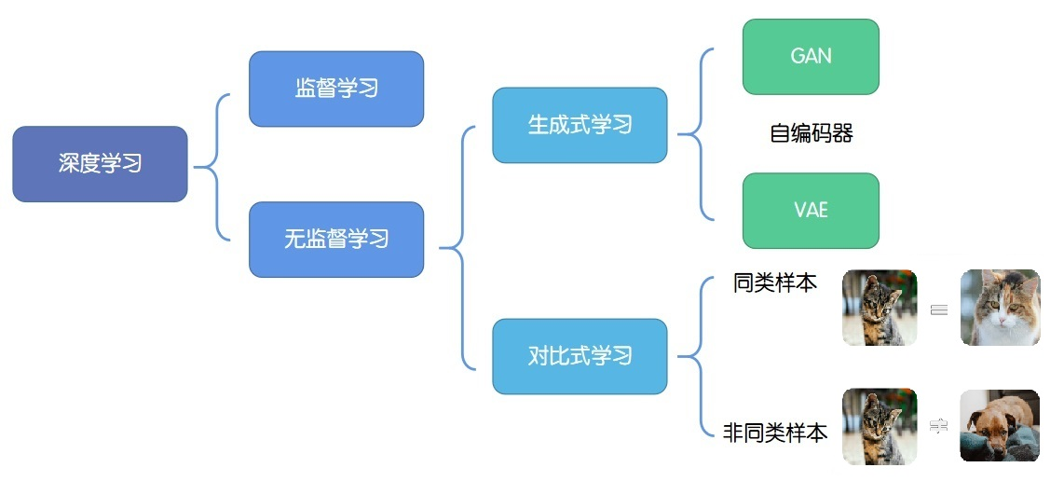
对比学习
对比学习
对比学习是一种自监督学习方法，用于在没有标签的情况下，通过让模型学习哪些数据点相似或不同来学习数据集的一般特征。

Slide 20
对比学习
自监督学习属于无监督学习范式的一种，特点是不需要人工标注的类别标签信息，直接利用数据本身作为监督信息，来学习样本数据的特征表达，并用于下游任务。
数据本身提供的信息远比稀疏的标签更加丰富。
有监督学习往往只能学到一些任务特定的知识，自监督学习能习得通用的知识
智能涌现（emergent Intelligence ）
对比学习将样例与与它语义相似的例子（正样例）和与它语义不相似的例子（负样例）进行对比，希望通过设计模型结构和对比损失，使语义相近的例子对应的表示在表示空间更接近，语义不相近的例子对应的表示距离更远，以达到类似聚类的效果。

Slide 21
对比学习
在对比学习中正负样例的构造是一个关键环节。
主流方法是通过对样例增加扰动来构造。
图像领域：空间/几何扰动、外观/色彩扰动等
NLP领域：词级别的扰动大致有句子剪裁（crop）、删除词/词块（span）、换序、同义词替换等。表示级别的扰动包括加高斯噪声、dropout等。
语音领域：基频变化、噪声注入、时间拉伸、频率掩码、时域掩码等

Slide 22
对比学习
在对比学习中正负样例的构造是一个关键环节。
主流方法是通过对样例增加扰动来构造。
图像领域：空间/几何扰动、外观/色彩扰动等
NLP领域：词级别的扰动大致有句子剪裁（crop）、删除词/词块（span）、换序、同义词替换等。表示级别的扰动包括加高斯噪声、dropout等。
语音领域：基频变化、噪声注入、时间拉伸、频率掩码、时域掩码等

Slide 23
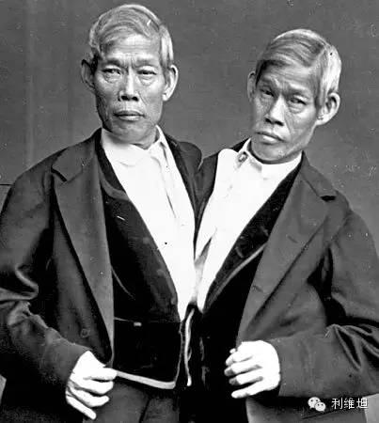


Contrastive Loss
用于Deep Metric Learning领域
网络结构为Siamese networks，用暹罗连体双胞胎命名,子网络共享网络权值参数^{[1]}
Siamese twins
样本对（在潜在特征空间中）的距离
Loss
$$d(f(xi),f(xj))$$
Weights
阈值
标签
0-不同说话人 1-同一说话人
$$xi$$
$$xj$$
Siamese networks
[1] Bromley, J., Guyon, I., Lecun, Y., & Shah, R. (1993). Signature verification using a "Siamese" time delay neural network. NIPS

Slide 24



Triplet Loss
从Contrastive Loss发展而来，解决了固定的α的问题（这意味着所有的类服从同一分布）
采用Triplet net
anchor\positive\negative 三类样本
损失计算为
Loss
$$d(f(xp),f(xa))$$
$$d(f(xn),f(xa))$$
Weights
Weights
$$xp$$
$$xa$$
$$xn$$

Slide 25
NCE损失
Noise Contrastive Estimation（噪声对比估计）
学习数据分布样本和噪声分布样本之间的区别，从而发现数据中的一些特性。
对数据样本和噪声样本进行二分类

Slide 26
NCE损失
计算后验概率

Slide 27
NCE损失
令 ，且用模型 替换经验分布，有：
则NCE损失可以写为：

Slide 28
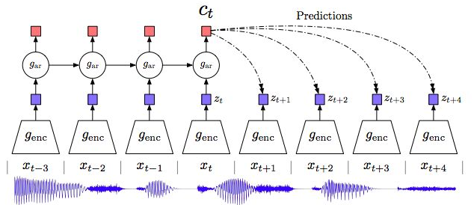
CPC
对比预测编码(Contrastive Predictive Coding)
一种基于无监督策略的表示学习方法，
根据上下文预测未来或者缺失的信息
将高维数据压缩到更紧凑的隐空间中，在其中条件预测更容易建模。
使用强大的自回归模型在这个隐空间中预测未来
自回归模型
一层GRU
非线性编码层
5层CNN+RELU
Aaron van den Oord, Yazhe Li, Oriol Vinyals. Representation Learning with Contrastive Predictive Coding. 2018. (DeepMind)

Slide 29
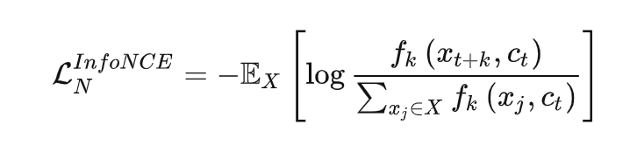


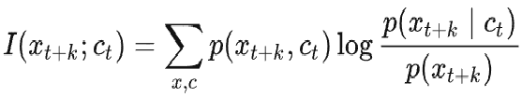
infoNCE损失
正样本对
infoNCE损失：
其中：
等价于最大化互信息 的下界
从与正例相同的utterance或者speaker中采样负例得到的效果最好
负样本对
双线性预测器

Slide 30
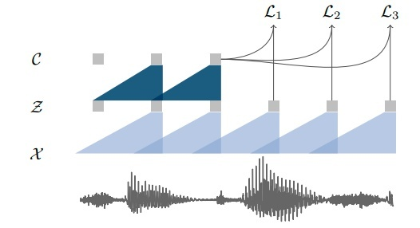
wav2vec
wav2vec模型主要沿用CPC模型的整体结构框架和优化目标
encoder网络如CPC一样使用5层
context网络也使用CNN，而不是CPC的RNN，来得到上下文向量
完全使用CNN网络，更容易地实现并行训练
负例以均匀分布从隐变量序列中采样得到
损失函数：
Steffen Schneider, Alexei Baevski, Ronan Collobert, wav2vec: Unsupervised Pre-training for Speech Recognition. 2019. (FAIR)

Slide 31
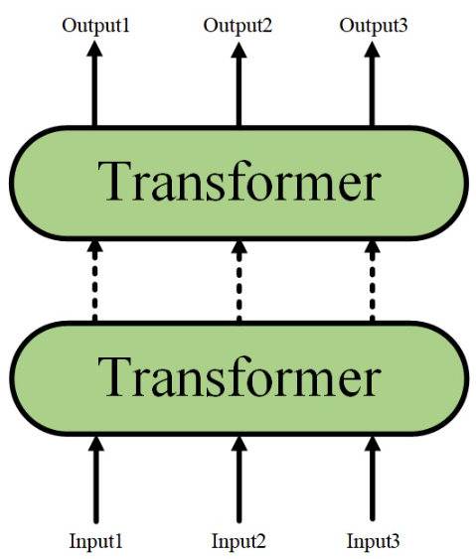
BERT
Bidirectional Encoder Representation from Transformers
采用masked language model（MLM）对双向的Transformers进行预训练，以生成深层的双向语言表征
BERT的结构：多个Transformer的堆叠

Slide 32
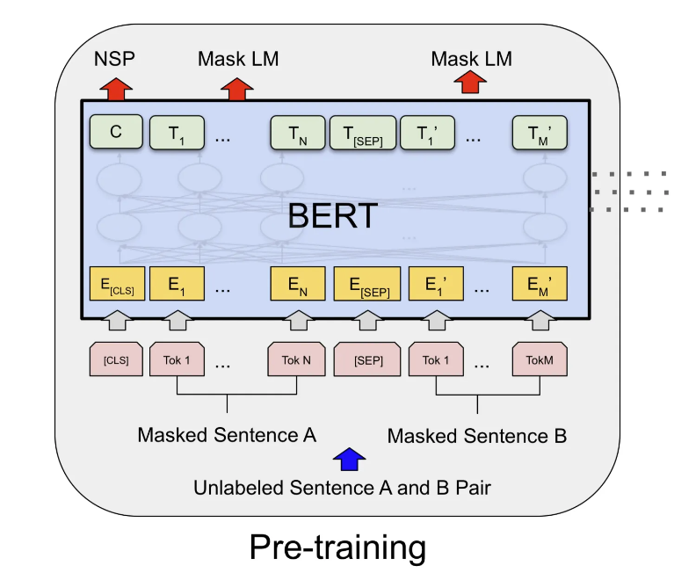
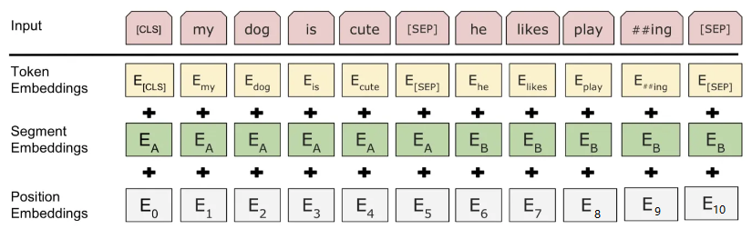
BERT
BERT预训练任务
以15%的概率用mask token-- [MASK]随机地对每一个训练序列中的token进行替换
预测出[MASK]位置原有的单词
预训练后，只需要添加一个额外的输出层进行fine-tune，就可以在各种各样的下游任务

Slide 33
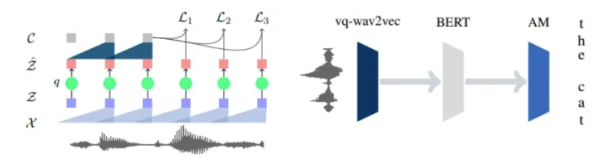
vq-wav2vec
利用BERT预训练的方法提升语音识别任务的效果
首先经过自监督的预训练得到的vq-wav2vec模型，从原始音频中抽取出离散化的特征表示。每一帧对应着一个id。
有了离散化的特征表示，我们便可以将作为embedding，并使用大规模无标签的语音数据训练一个BERT。
Alexei Baevski, Steffen Schneider, Michael Auli, vq-wav2vec: Self-Supervised Learning of Discrete Speech Representations. 2019. (FAIR)

Slide 34
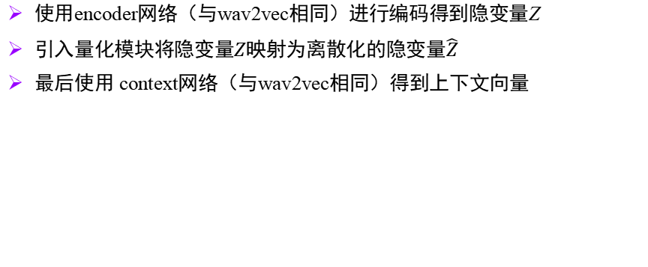
vq-wav2vec
使用encoder网络（与wav2vec相同）进行编码得到隐变量Z
引入量化模块将隐变量$Z$映射为离散化的隐变量$\hat{Z}$
最后使用 context网络（与wav2vec相同）得到上下文向量
Alexei Baevski, Steffen Schneider, Michael Auli, vq-wav2vec: Self-Supervised Learning of Discrete Speech Representations. 2019. (FAIR)

Slide 35
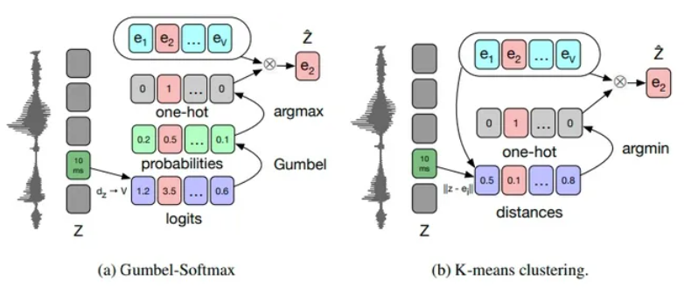

vq-wav2vec
量化模块：
线性层+Relu+线性层
类似于VQ-VAE中的量化模块
Alexei Baevski, Steffen Schneider, Michael Auli, vq-wav2vec: Self-Supervised Learning of Discrete Speech Representations. 2019. (FAIR)

Slide 36
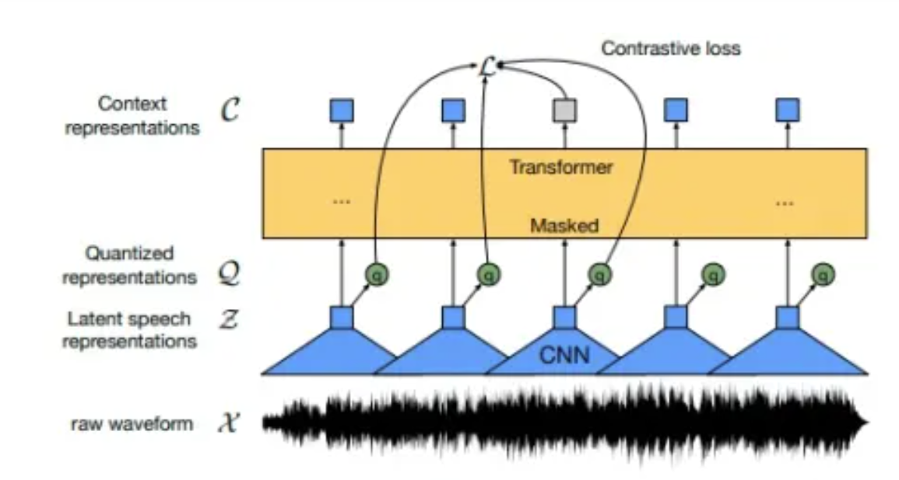
wav2vec 2.0
端到端的架构：
把BERT取代了CPC，把BERT和编码器、量化器结合在一起
wav2vec 2.0本身即为ASR模型，fine-tune时只需加上随机初始化的linear层将特征向量映射到预测文本，使用CTC loss训练即可。
Alexei Baevski, Henry Zhou, Abdelrahman Mohamed, Michael Auli, wav2vec 2.0: A Framework for Self-Supervised Learning of Speech Representations. 2020. (FAIR)

Slide 37
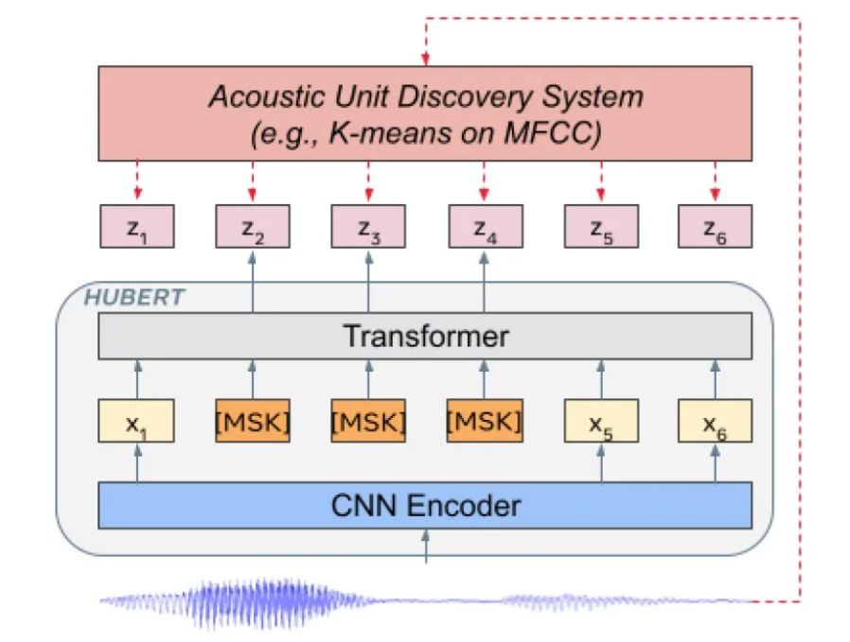
Hu-BERT
事先通过无监督方法训练得到聚类模型，为所有无标注语音信号生成离散化的目标序列
再直接使用MLM自监督预训练方法预测掩码位置的目标值
自监督训练过程更为简洁，HuBERT的预训练进程往往比wav2vec 2.0更加稳定
Wei-Ning Hsu, Benjamin Bolte, Yao-Hung Hubert Tsai, Kushal Lakhotia, Ruslan Salakhutdinov, Abdelrahman Mohamed, HuBERT: Self-Supervised Speech Representation Learning by Masked Prediction of Hidden Units. 2021. (FAIR)

Slide 38
Wav2vec 2.0代码解读

